Slide 1
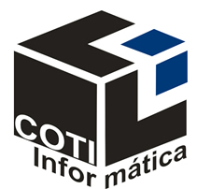
UML e Metodologias Ágeis

Slide 2
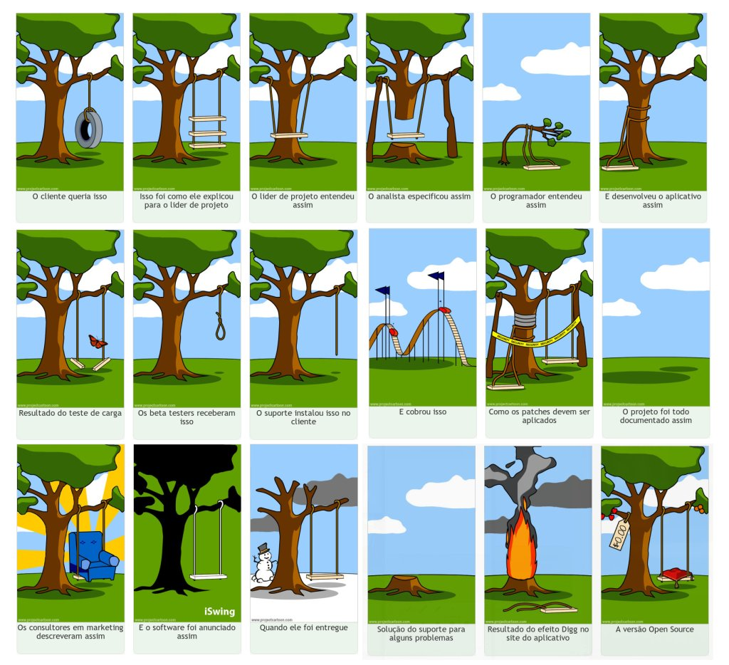

Slide 3
UML – Unified Modeling Language

Slide 4

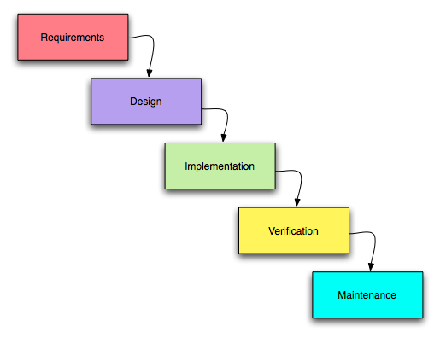
UML – Unified Modeling Language
O grande problema do desenvolvimento de novos sistemas utilizando a orientação a objetos nas fases de análise de requisitos, análise de sistemas e design é que não existe uma notação padronizada e realmente eficaz que abranja qualquer tipo de aplicação que se deseje.
Cada simbologia existente possui seus próprios conceitos, gráficos e terminologias, resultando numa grande confusão, especialmente para aqueles que querem utilizar a orientação a objetos não só sabendo para que lado aponta a seta de um relacionamento, mas sabendo criar modelos de qualidade para ajudá-los a construir e manter sistemas cada vez mais eficazes.
Quando a “Unified Modeling Language” (UML) foi lançada, muitos desenvolvedores da área da orientação a objetos ficaram entusiasmados já que essa padronização proposta pela UML era o tipo de força que eles sempre esperaram.
A UML é muito mais que a padronização de uma notação. É também o desenvolvimento de novos conceitos não normalmente usados. Por isso e muitas outras razões, o bom entendimento da UML não é apenas aprender a simbologia e o seu significado, mas também significa aprender a modelar orientado a objetos no estado da arte.

Slide 5
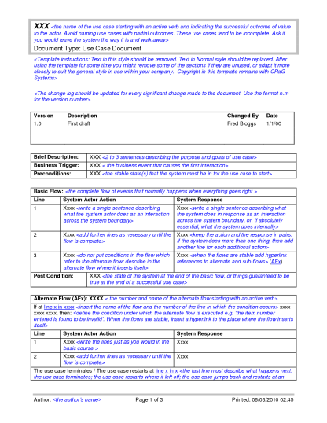
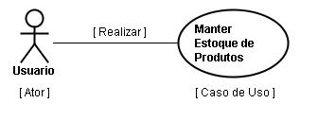
UML – Unified Modeling Language
Diagrama de Caso de Uso
A modelagem de um diagrama use-case é uma técnica usada para descrever e definir os requisitos funcionais de um sistema. Eles são escritos em termos de atores externos, use-cases e o sistema modelado.
Os atores representam o papel de uma entidade externa ao sistema como um usuário, um hardware, ou outro sistema que interage com o sistema modelado.
Os atores iniciam a comunicação com o sistema através dos use-cases, onde o use-case representa uma sequencia de ações executadas pelo sistema e recebe do ator que lhe utiliza dados tangíveis de um tipo ou formato já conhecido, e o valor de resposta da execução de um use-case (conteúdo) também já é de um tipo conhecido, tudo isso é definido juntamente com o use-case através de texto de documentação.

Slide 6
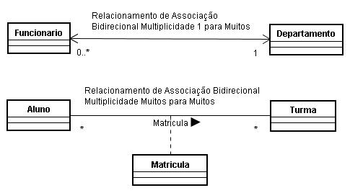
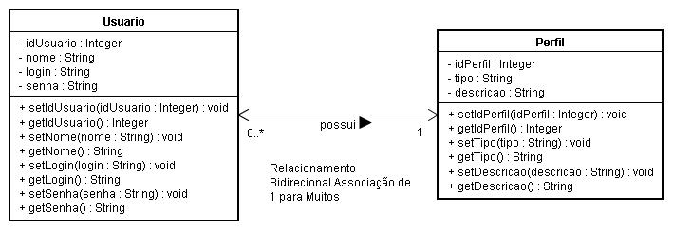
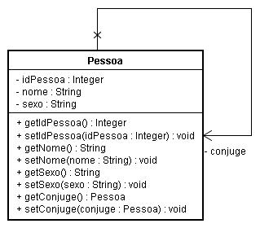
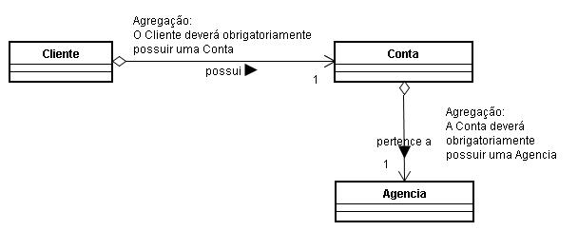
UML – Unified Modeling Language
Diagrama de Classes
Em UML, um diagrama de classes é uma representação da estrutura e relações das classes que servem de modelo para objetos.
É uma modelagem muito útil para o sistema, define todas as classes que o sistema necessita possuir e é a base para a construção dos diagramas de comunicação , sequência e estados.

Slide 7
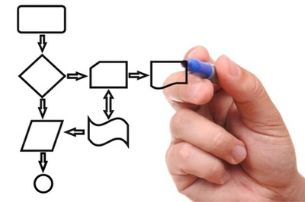
UML – Unified Modeling Language
Demais Diagramas:
Os objetivos da UML são: especificação, documentação, estruturação para visualização lógica do desenvolvimento completo de um sistema de informação.
A UML é um modo de padronizar as formas de modelagem.
São diagramas da UML:
Diagrama de Casos de Uso
Diagrama de Classes
Diagrama de Atividade
Diagrama de Estados
Diagrama de Sequencia
Diagrama de Comunicação
Diagrama de Implantação
Diagrama de Pacotes
Diagrama de Componentes

Slide 8
Metodologias Ágeis

Slide 9
Metodologias Ágeis
Desenvolvimento ágil de software (do inglês Agile software development) ou Método ágil é um conjunto de metodologias de desenvolvimento de software.
Os princípios do desenvolvimento ágil valorizam:
Garantir a satisfação do consumidor entregando rapidamente e continuamente softwares funcionais;
Softwares funcionais são entregues frequentemente (semanas, ao invés de meses);
Softwares funcionais são a principal medida de progresso do projeto;
Até mesmo mudanças tardias de escopo no projeto são bem-vindas.
Cooperação constante entre pessoas que entendem do 'negócio' e desenvolvedores;
Projetos surgem através de indivíduos motivados, entre os quais existe relação de confiança.
Design do software deve prezar pela excelência técnica;
Simplicidade;
Rápida adaptação às mudanças;
Indivíduos e interações mais do que processos e ferramentas;
Software funcional mais do que documentação extensa;
Colaboração com clientes mais do que negociação de contratos;
Responder a mudanças mais do que seguir um plano.

Slide 10
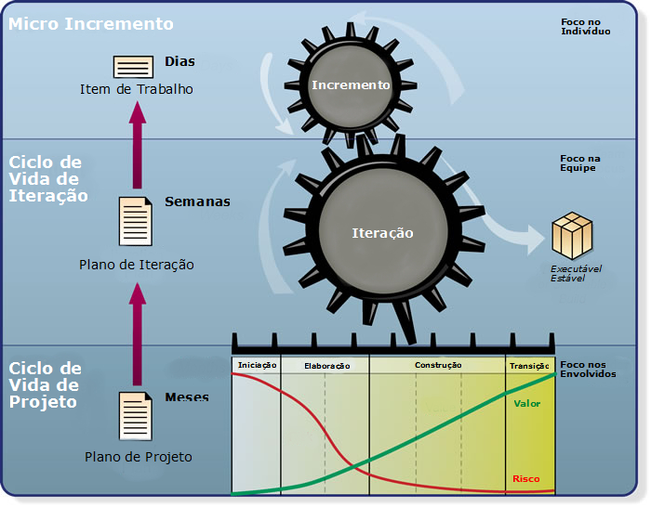
Metodologias Ágeis

Slide 11
SCRUM

Slide 12
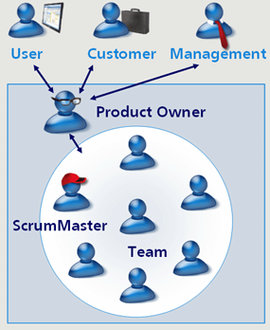
SCRUM
O Scrum é um processo de desenvolvimento iterativo e incremental para gerenciamento de projetos e desenvolvimento ágil de software.
Scrum é um esqueleto de processo que contém grupos de práticas e papéis pré definidos. Os principais papéis são:
ScrumMaster, que mantém os processos (normalmente no lugar de um gerente de projeto);
Proprietário do Produto, ou Product Owner, que representa os stakeholders e o negócio;
Equipe, ou Team, um grupo multifuncional com cerca de 7 pessoas e que fazem a análise, projeto, implementação, teste etc.

Slide 13
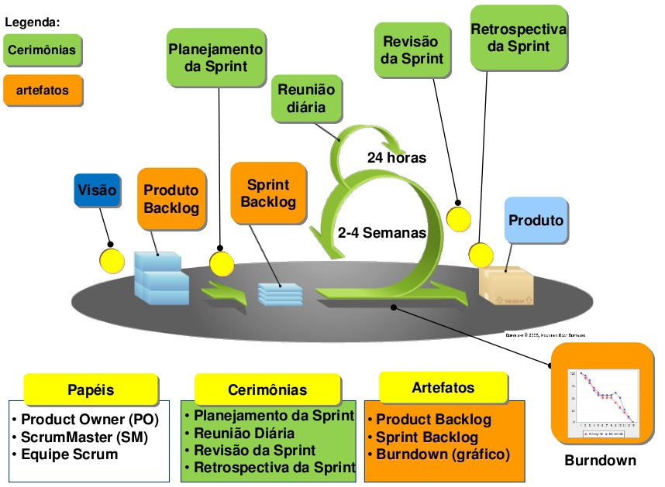
SCRUM

Slide 14

SCRUM
Daily Scrum
Cada dia durante o sprint, uma reunião de status do projeto ocorre. Isso é chamado de "scrum diário", ou "de pé o dia". Esta reunião tem diretrizes específicas:
A reunião começa precisamente no horário marcado.
O encontro tem duração determinada (Time-Box)
e dura 15 minutos.
A reunião deve acontecer no mesmo local e
mesma hora todos os dias
Durante a reunião, cada membro da equipe responde a três perguntas:
O que você tem feito desde ontem?
O que você está planejando fazer hoje?
Você tem algum problema impedindo você de realizar seu objetivo?
É papel do Scrum Master facilitar a resolução desses impedimentos. Normalmente, isso deve ocorrer fora do contexto do Daily Scrum para que a reunião possa durar menos de 15 minutos.

Slide 15
SCRUM
Algumas características de Scrum:
Clientes se tornam parte da equipe de desenvolvimento (os clientes devem estar genuinamente interessados na saída);
Entregas frequentes e intermediárias de funcionalidades 100% desenvolvidas;
Planos frequentes de mitigação de riscos desenvolvidos pela equipe;
Discussões diárias de status com a equipe;
A discussão diária na qual cada membro da equipe responde às seguintes perguntas:
  O que fiz desde ontem?
  O que estou planejando fazer até amanhã?
  Existe algo me impedindo de atingir minha meta?
Transparência no planejamento e desenvolvimento;
Reuniões frequentes com os stakeholders (todos os envolvidos no processo) para monitorar o progresso;
Problemas não são ignorados e ninguém é penalizado por reconhecer ou descrever qualquer problema não visto;
Locais e horas de trabalho devem ser energizadas, no sentido de que "trabalhar horas extras" não necessariamente significa "produzir mais".

Slide 16
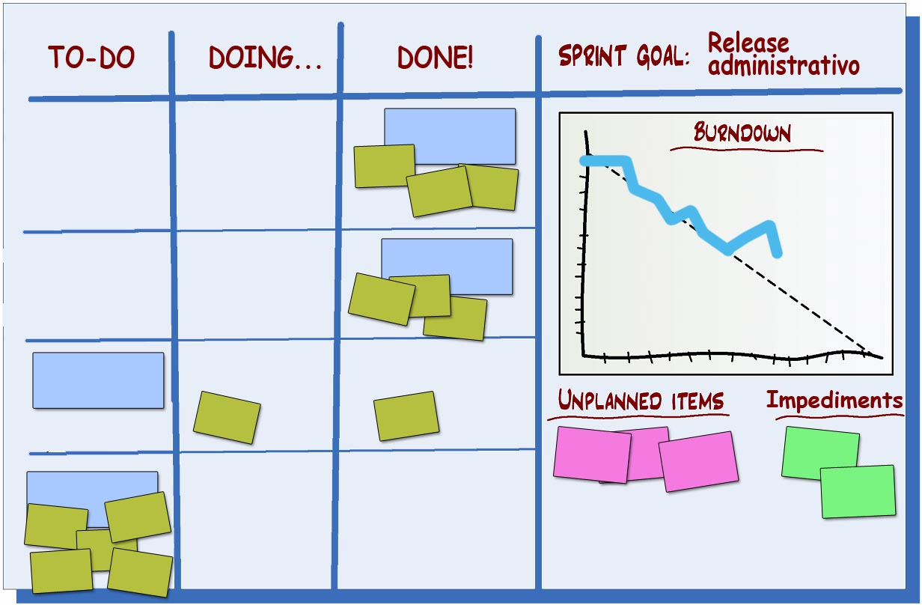
SCRUM
Quadro de Kanban:

Slide 17
XP – Extreme Programming

Slide 18
XP – Extreme Programming
Programação extrema (do inglês eXtreme Programming), ou simplesmente XP, é uma metodologia ágil para equipes pequenas e médias e que irão desenvolver software com requisitos vagos e em constante mudança.
Para isso, adota a estratégia de constante acompanhamento e realização de vários pequenos ajustes durante o desenvolvimento de software.
Os cinco valores fundamentais da metodologia XP são: comunicação, simplicidade, feedback, coragem e respeito.
A partir desses valores, possui como princípios básicos: feedback rápido, presumir simplicidade, mudanças incrementais, abraçar mudanças e trabalho de qualidade.
Dentre as variáveis de controle em projetos (custo, tempo, qualidade e escopo), há um foco explícito em escopo. Para isso, recomenda-se a priorização de funcionalidades que representem maior valor possível para o negócio. Desta forma, caso seja necessário a diminuição de escopo, as funcionalidades menos valiosas serão adiadas ou canceladas.

Slide 19
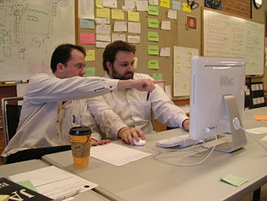
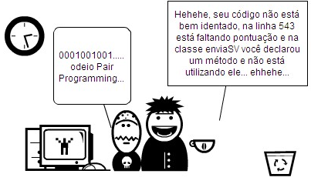
XP – Extreme Programming
Programação em pares
Programação em duplas ou pair pragramming é a alocação de duas pessoas para trabalhar no desenvolvimento de uma mesma função. Elas iram trabalhar em conjunto para apresentar uma melhor solução do problema proposto
Com dois profissionais trabalhando num mesmo problema torna-se mais fácil aderir aos padrões de projetos impostos pela organização, uma vez que enquanto um programador efetua a edição do código o outro estará buscando a melhoria.
A programação em pares pode ser valiosa para a entrada de novos membros na equipe de projeto, uma vez que só será preciso colocá-la em uma dupla para que possa aderir com mais rapidez e facilidade aos padrões de projetos utilizados

